Slide 1
ỦY BAN NHÂN DÂN HUYỆN AN LÃO
TRƯỜNG TIỂU HỌC QUANG TRUNG
Tiếng Việt
Bài 4: Giải thưởng tình bạn- Tiết 1
Giáo viên: Nguyễn Thị Thu Huyền
Năm học: 2024 -2025

Slide 2
1
TÔI VÀ CÁC BẠN
Bài
4
GIẢI THƯỞNG TÌNH BẠN

Slide 3
Ôn và khởi động
Em hãy đọc thuộc lòng khổ thơ em thích trong bài : Bạn của gió

Slide 4
1
Quan sát tranh và nói về những gì em thấy ở trong tranh

Slide 5
2
Đọc
Giải thưởng tình bạn
Nai và hoẵng tham dự một cuộc chạy đua. Trước vạch xuất phát, nai và hoẵng xoạc chân lấy đà. Sau khi trọng tài ra hiệu, hai bạn lao như tên bắn. Cả hai luôn ở vị trí dẫn đầu. Bỗng nhiên, hoẵng vấp phải một hòn đá rồi ngã oạch. Nai vội dừng lại, đỡ hoẵng đứng dậy.
Nai và hoẵng về đích cuối cùng. Nhưng cả hai đều được tặng giải thưởng tình bạn.
(Lâm Anh)

Slide 6
oăng
oac
oach

Slide 7
oăng -
oac -
oach -
hoẵng
xoạc chân
ngã oạch
Notes:
GV cho hs luyện đọc

Slide 8
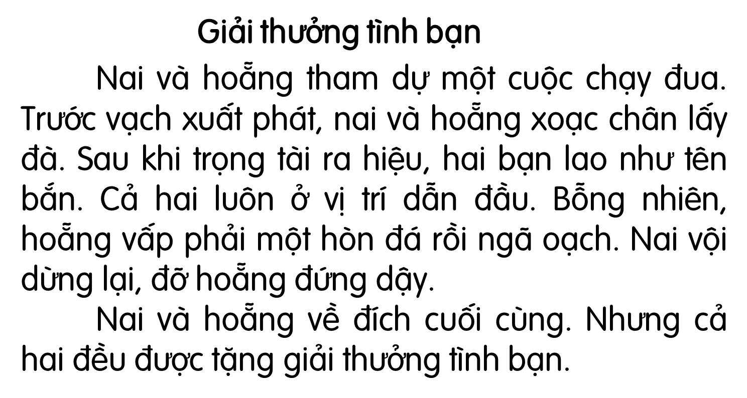
Notes:
Từ khó có thể likhác nhau theo vùng miền, GV linh động HD học sinh tìm thêm.

Slide 9
1
2
3
4
5
6
8
7

Slide 10
Luyện đọc câu dài:
Trước vạch xuất phát, nai và hoẵng xoạc chân lấy đà.
Sau khi trọng tài ra hiệu, hai bạn lao như tên bắn.
Nhưng cả hai đều được tặng giải thưởng tình bạn.

Slide 11
1
2
3
4
5
6
8
7

Slide 12
Đoạn 1
Đoạn 2

